Slide 1
Presentatie
Kledinglijn voor Korfbalvereniging de Voltreffers

Slide 2
introductie DUURZAME VOLTREFFERS kledinglijn
Uitleg fair logo en materialen
Mission statement a&r promotions en club
Uitleg en voorbeelden bedrukkingsvormen
Presentatie Voltreffers kleding webshop

Slide 3


toelichting DUURZAME VOLTREFFERS kledinglijn
Fair logo staat voor bijzonder duurzame producten, die van biokatoen of gerecycled polyester gemaakt zijn.
Microfijne vezels voeren vocht direct naar buiten af. Het materiaal droogt zeer snel, beschermt tegen afkoeling en zorgt ervoor dat u een aangenaam lichaamsgevoel behoudt tijdens het sporten.

Slide 4
„Laten we samen de wereld duurzaam maken"
Als teamsporters weten we dat we duurzaamheid niet in ons eentje kunnen verwezenlijken. Verantwoord omgaan met natuurlijke hulpbronnen, goede arbeidsomstandigheden over de hele toeleveringsketen en vele andere factoren zijn bepalend voor onze toekomst.
Enkel samen kunnen we hierin vooruitgang boeken. Duurzame ontwikkeling is naar onze mening een kwestie van teamwork.
Wij willen informeren, motiveren en netwerken. We kijken uit naar een prettige en fijne samenwerking.
Samen kunnen we de wereld elke dag duurzamer maken.
Let’s join as a Team for a better World.

Slide 5
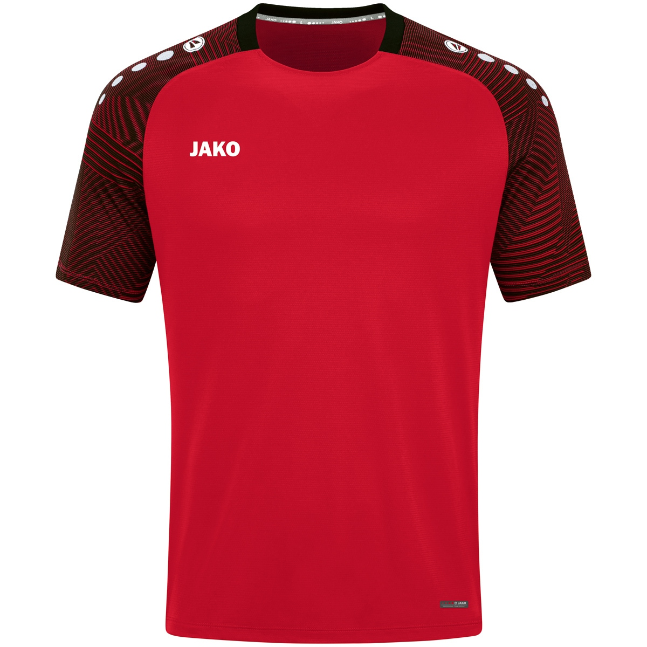
Uitvoering voorzijde bovenkleding
Standaard
Clublogo op linkerborst
Op verzoek
Nummer op rechterborst
Of
Op verzoek
Initiaal op rechterborst

Slide 6
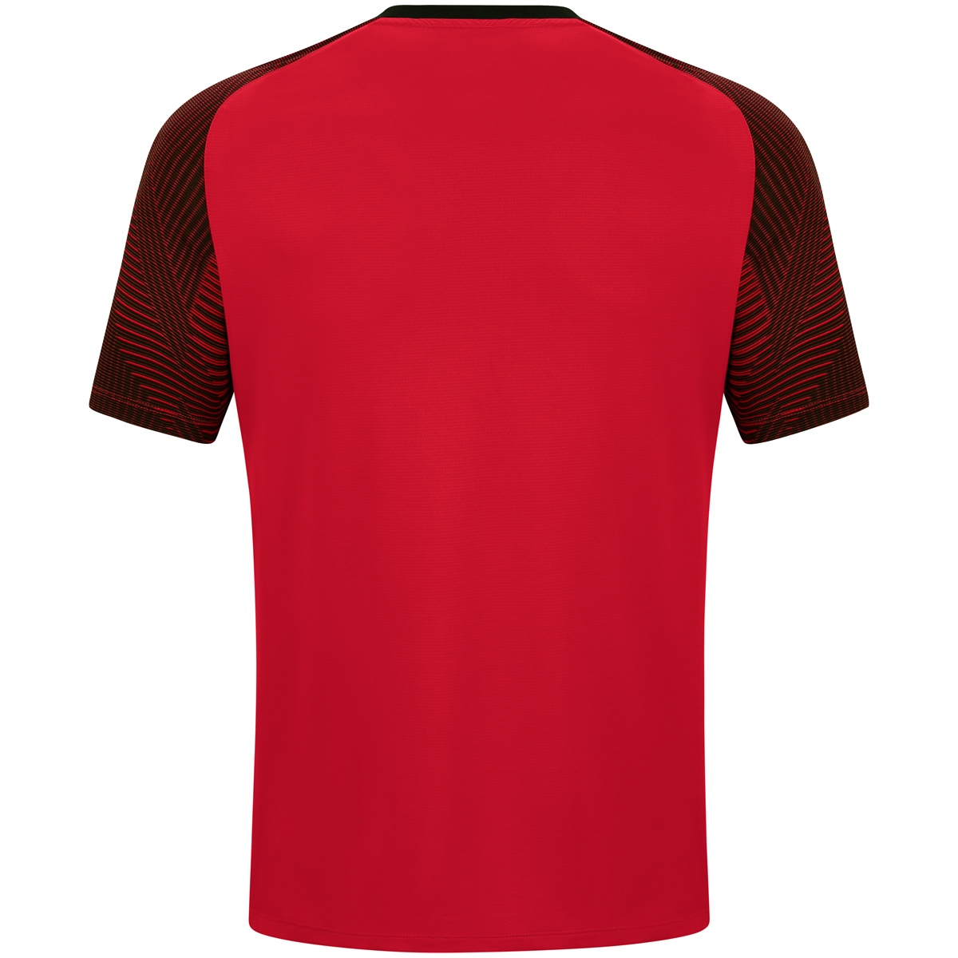
Uitvoering achterzijde bovenkleding
Op verzoek
Nummer op rugzijde
En / of
Op verzoek
Spelersnaam op rugzijde

Slide 7
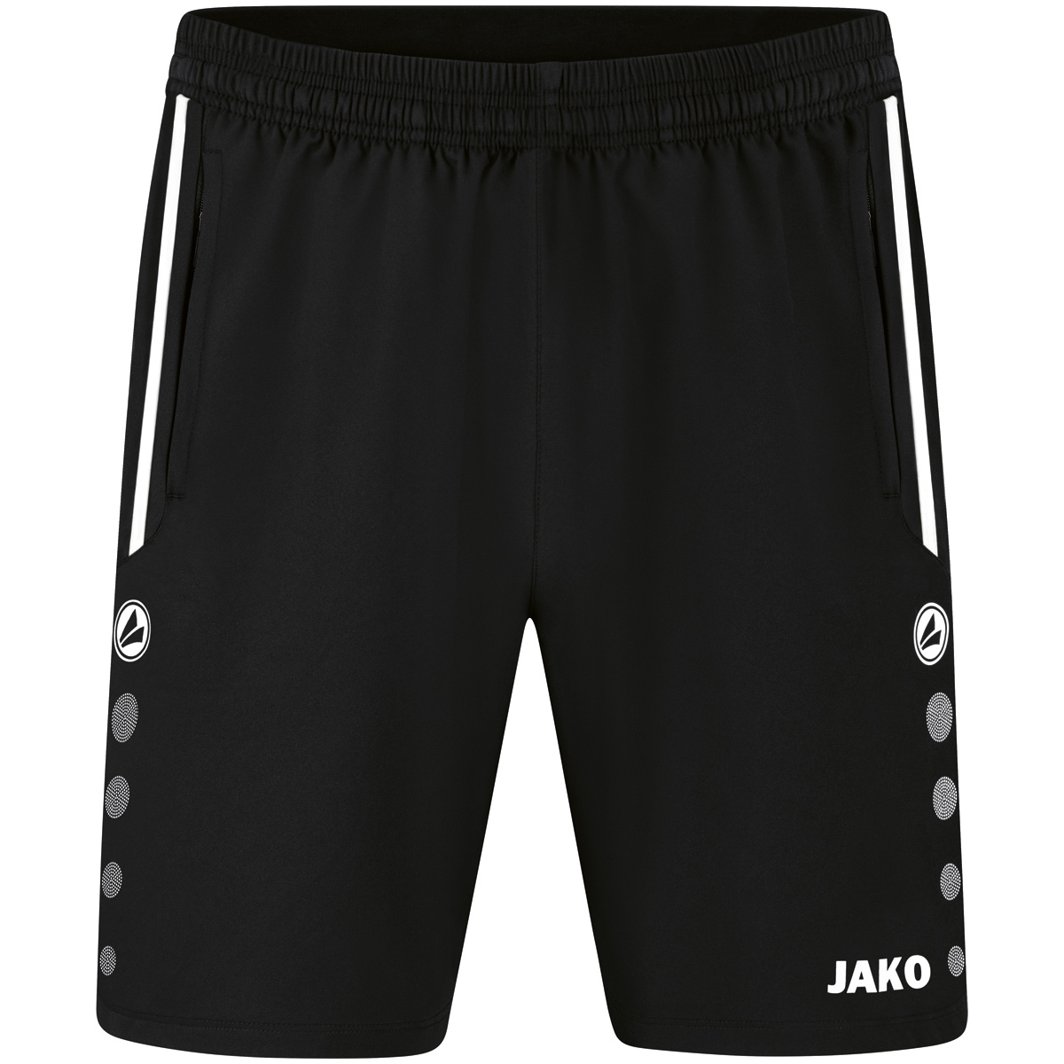
Uitvoering voorzijde onderkleding
Standaard
Clublogo op rechterzijde
Op verzoek
Nummer op linkerzijde
Of
Op verzoek
Initiaal op rechterzijde

Slide 8
Presentatie Voltreffers kledingwebshop
is een geregistreerd merk van A&R promotions BV

